Slide 1
Клубное объединение «Моя Семья» Ежемесячный проект «СППС + ОчУмелые ручки» Представляет Десерты без выпечки за 30 минут.

Slide 2
Десерт «Творожный домик»

Slide 3
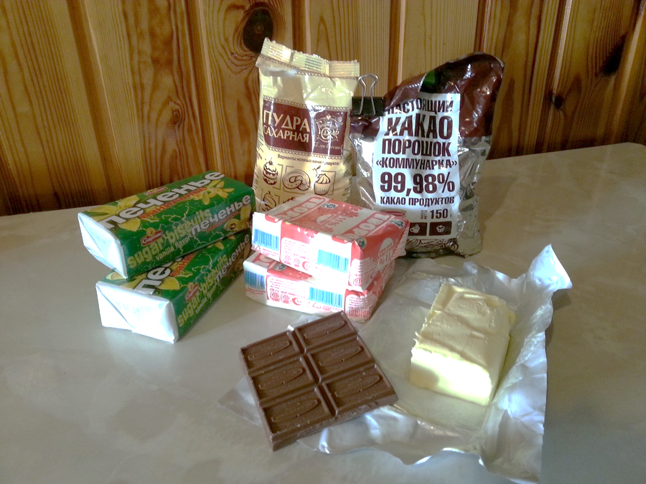
Мы выложили на стол:
две пачки творога
две пачки печенья сахарного
100г сливочного масла
сахарную пудру
какао порошок
половину шоколадки

Slide 4
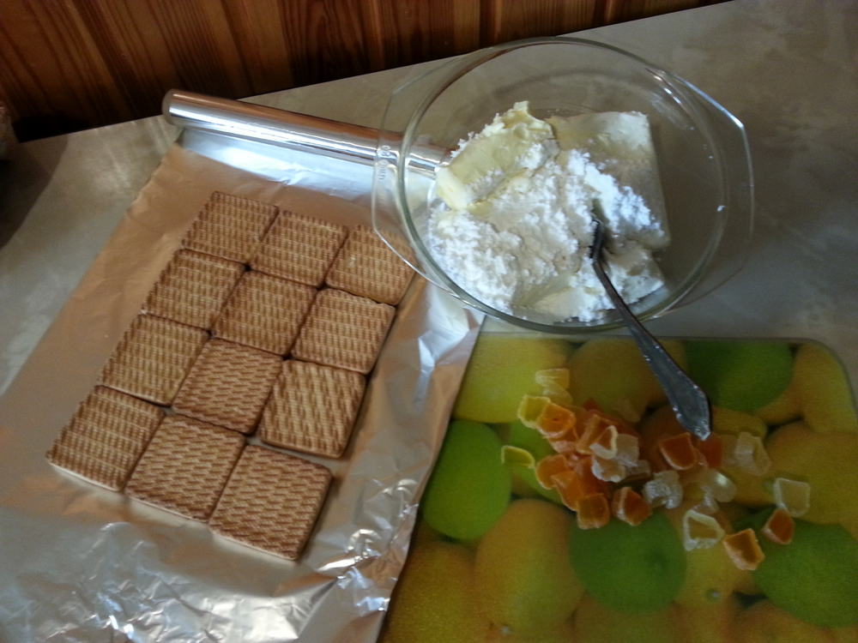
Печеньки выложить на лист фольги по три в ряд.
Творог, масло и сахарную пудру перемешали вилкой.
Увидели на столе остатки мармелада…
… нарезали и добавили в нашу начинку.

Slide 5
А потом добавили и печеньки, которые раскрошились.

Slide 6
Выложили начинку на центральный ряд печенья.

Slide 7
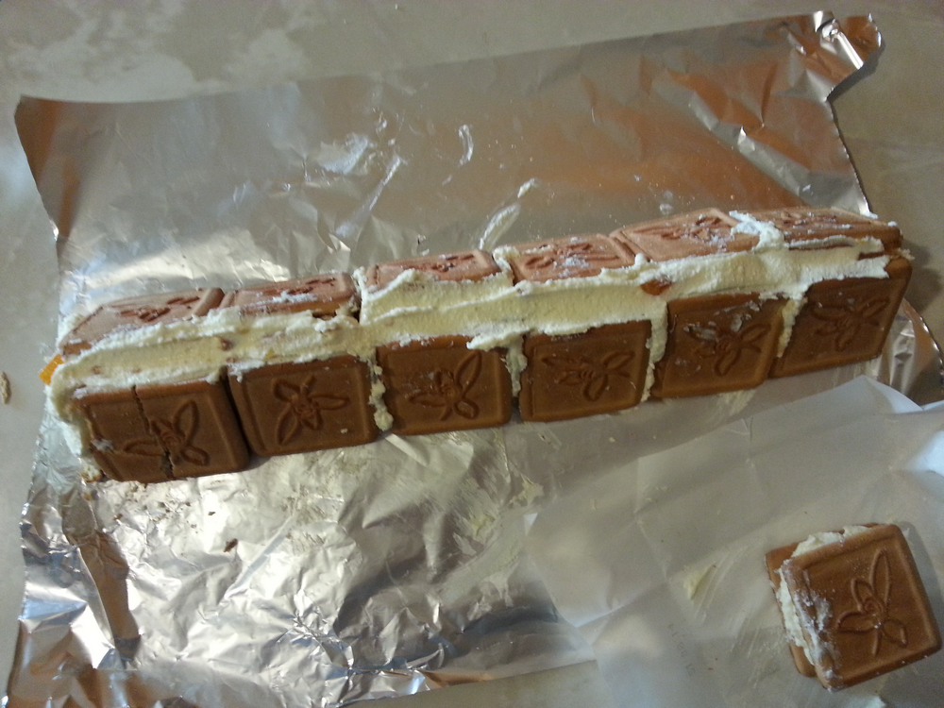
Подняли крайние ряды печенья, чтоб получился домик. Прижали ….
Начинка начала выползать с обоих концов…
…И мы открыли еще пачку печенья )))

Slide 8
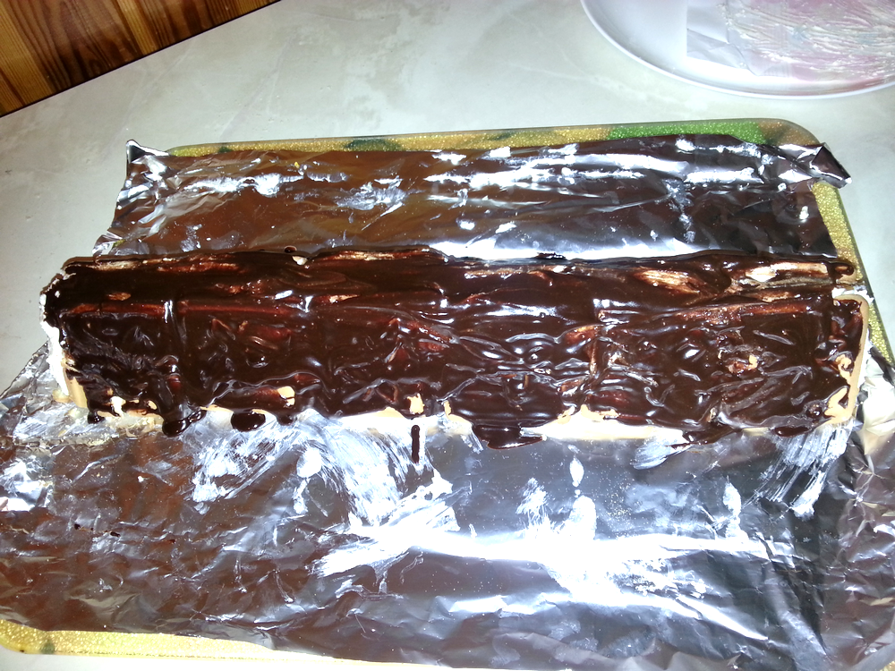
Смешали сахарную пудру с какао порошком и, добавив немного воды, довели до кипения.
Сняли с плиты и добавили 50г сливочного масла.
Залили наш «Домик» глазурью.

Slide 9
Присыпали вафельной крошкой)

Slide 10
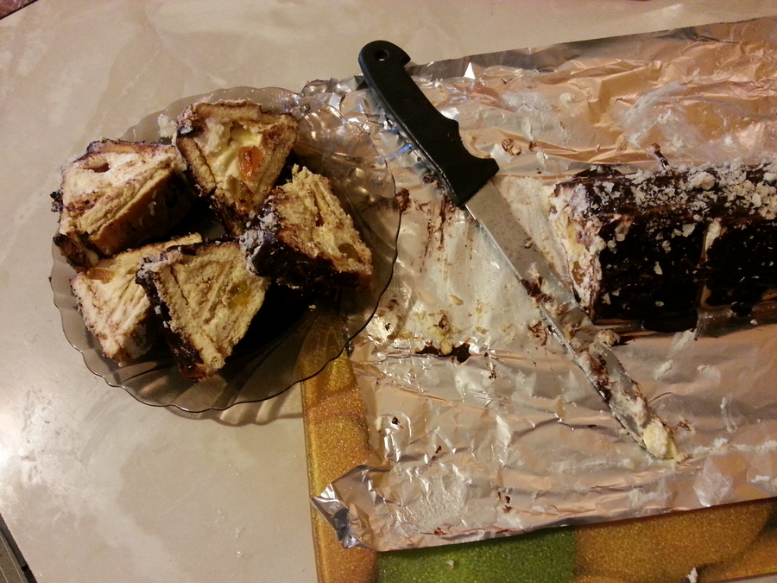
Нет. В холодильник не поставили – сразу нарезали)))
Нам же надо сделать презентацию!
Поставили в холодильник и пошли делать эту презентацию.

Slide 11
Тик-так-тик-так… 25 мин и презентация готова.

Slide 12
Наш «Творожный домик»:
две пачки творога
три пачки печенья сахарного
100г сливочного масла для начинки +50 г для глазури
сахарная пудра (кладем сколько хотим)
какао порошок
немного мармелада (можно добавлять все, что нравится)
… половину шоколадки съели в процессе работы)))
И море смеха и удовольствия от общения!

Slide 13
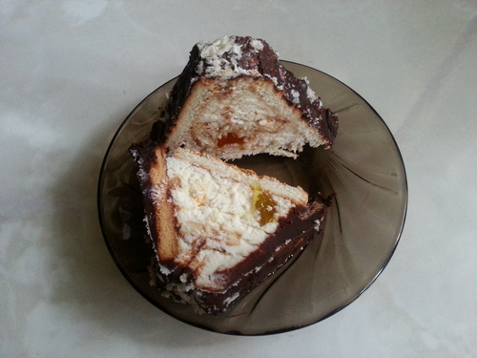
Вес «Домика»: 1 кг. 50 г.
Время приготовления: 25 мин.
Постояв в холодильнике 25 мин., десерт отлично нарезался ))
Ням-ням)))

